Slide 1
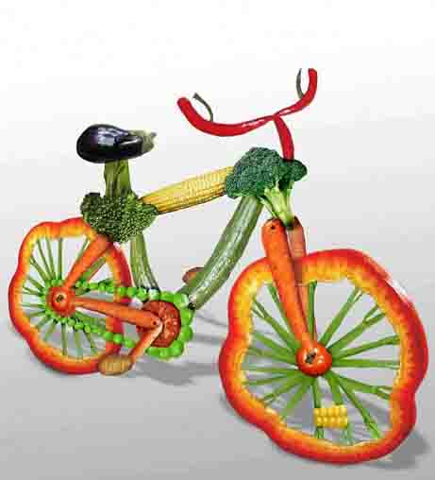
ZDRAVÝ AKTÍVNY ŽIVOTNÝ ŠTÝL

Slide 2
ZOZNAM AKTIVÍT
Čo viem o zdravej výžive – test
Beseda s pani lekárkou na tému – zdravá výživa
Krížovka
Pojmové mapy
Pitný režim: Minerálne vody + ochutnávka
Zuby a zubný kaz
Potravinová pyramída + jedálny lístok
Pohybová aktivita – v telocvični
Hurá na bicykle
Odborná exkurzia

Slide 3
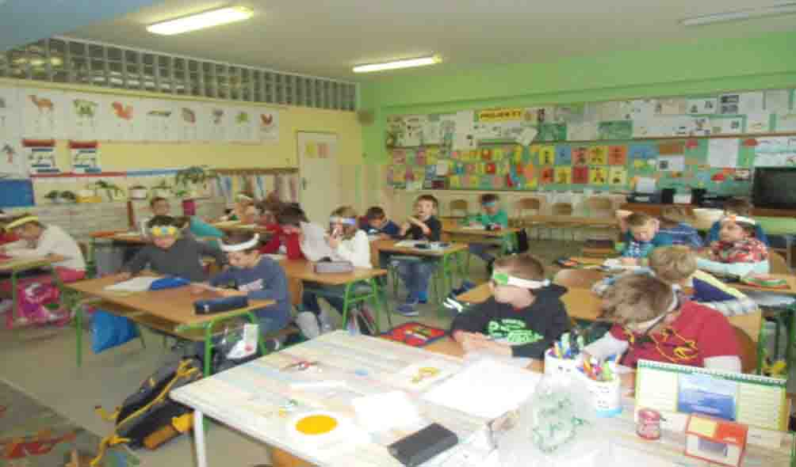
Vedomostný test o zdravej výžive
Pri tomto teste nejde o známku, ale o informácie na základe ktorých môžeme ďalej pracovať (nie len tento deň, ale počas celého školského roka), kde môžeme prispôsobiť aktivity vedomostným medzerám žiakov.

Slide 4
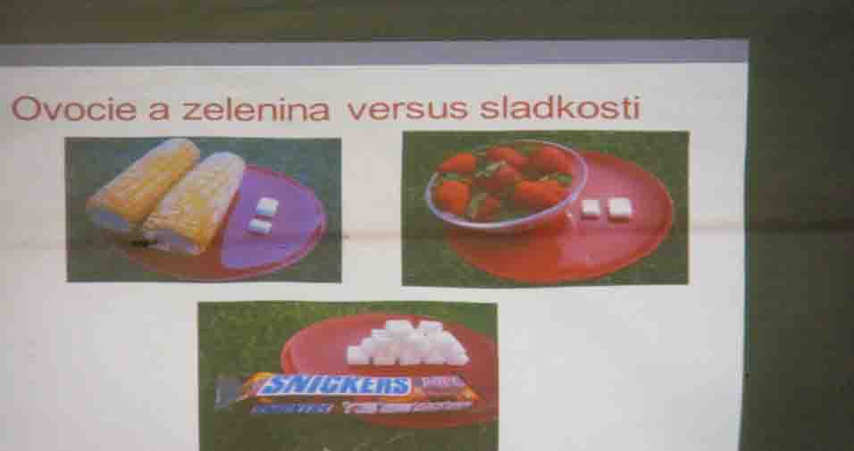
Beseda s pani lekárkou
O vstupné informácie sme požiadali mamičku nášho žiaka, pani MUDr. Miriam Kozárovú PhD., diabetologičku zo IV. Internej kliniky L. Pasteura v Košiciach. Pani doktorka prostredníctvom Power–pointovej prezentácie deťom porozprávala základné informácie týkajúce sa výživy a zdravia. Žiakov zaujali hlavne zaujímavé obrázky, ktoré poukazovali na obsah cukru v jednotlivých (obľúbených) jedlách a nápojoch. Po skončení prezentácie nasledovala beseda, kde sa žiaci mohli opýtať na to, čo ich zaujalo alebo čo by chceli vedieť o výžive a stravovaní.

Slide 5
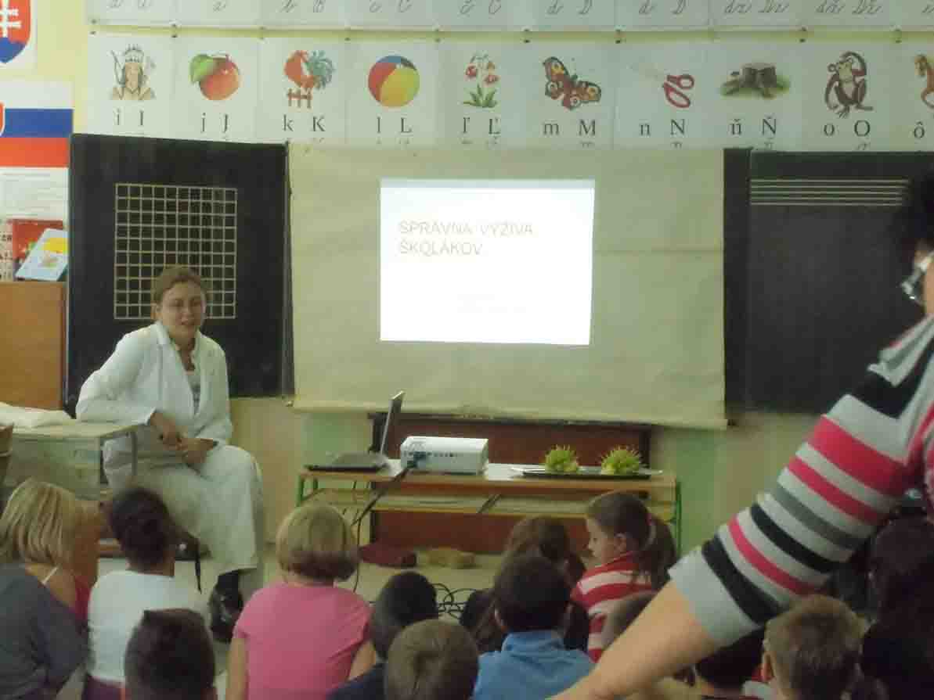

Slide 6
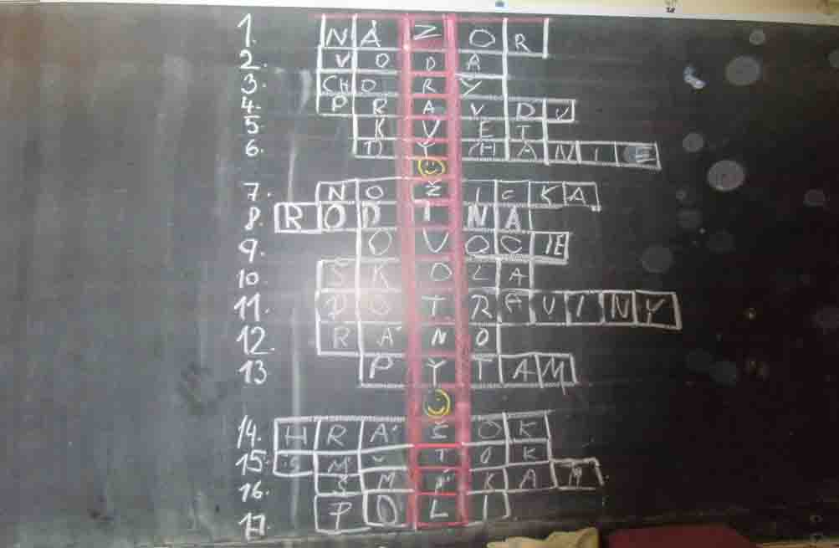
Krížovka
V rámci motivácie na danú problematiku sme si pre žiakov pripravili krížovku s tajničkou: „Zdravý životný štýl“, ktorú vypĺňali žiaci.

Slide 7
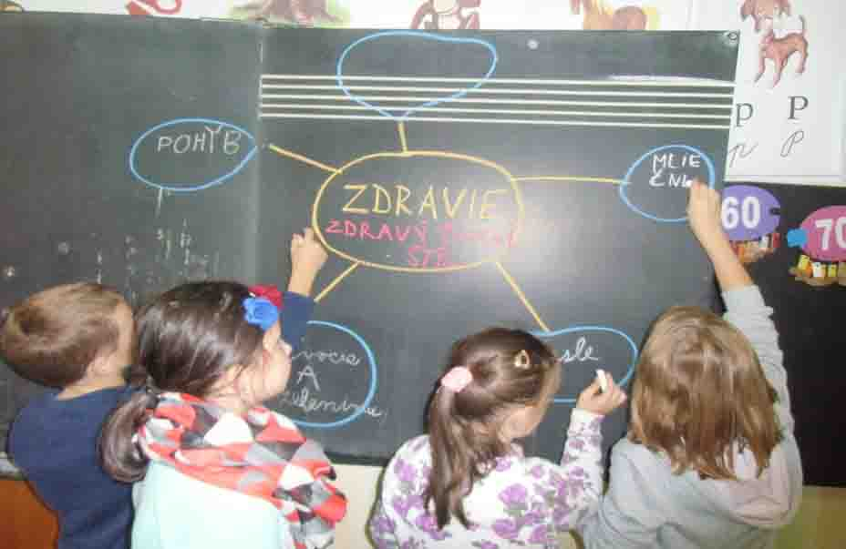
Pojmové mapy
Vylúštená tajnička znela „Zdravý životný štýl“. Nasledoval rozhovor, z ktorého som sa chcela dozvedieť, či žiaci už niekedy počuli túto slovnú kombináciu. Nasledoval Brainsorming, kde žiaci hovorili svoje nápady, s čím všetkým zdravý životný štýl súvisí. Všetky možnosti a nápady sme zapisovali na tabuľu prostredníctvom pojmových máp, kde ústredný pojem bol „zdravý životný štýl“.

Slide 8
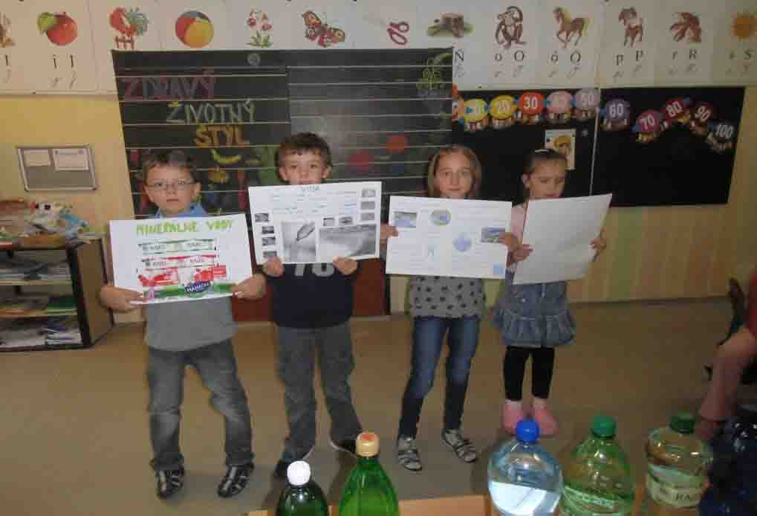
Minerálne vody + ochutnávka
Je možné rozoznať minerálne vody na základe chuti, prípadne vône? Ak áno, s čím súvisí jej chuť? Ale najprv sme si povedali niečo o minerálnych vodách, prostredníctvom projektov, ktoré si žiaci pripravili.

Slide 9
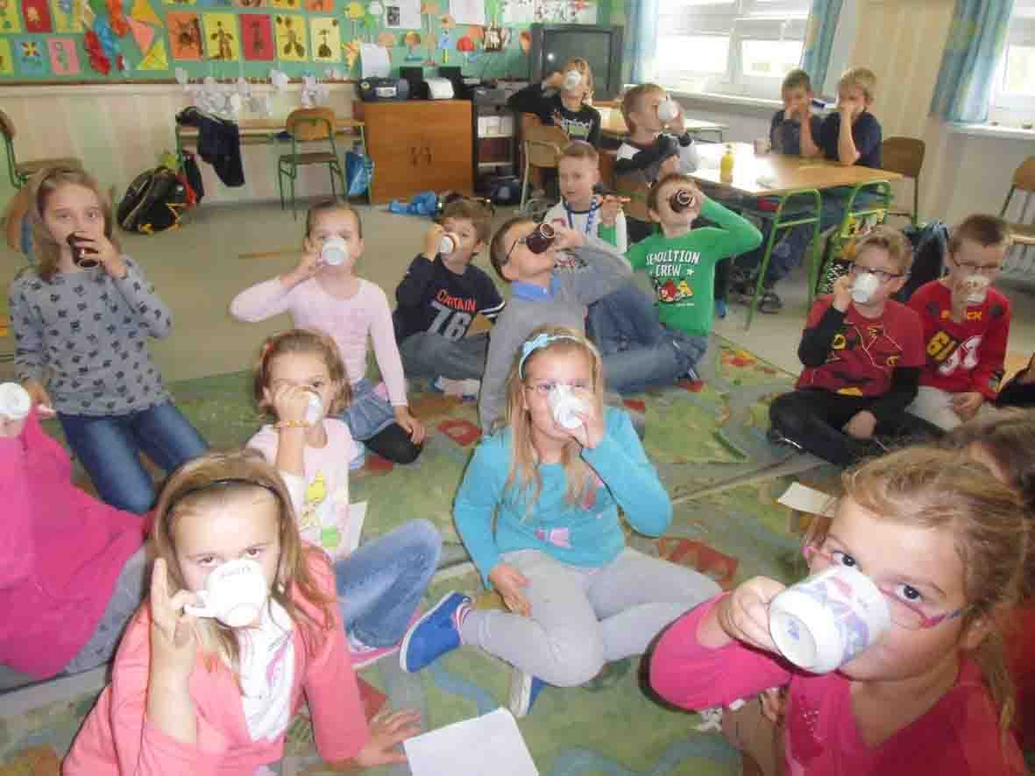
...ochutnávka minerálnych vôd...☺

Slide 10
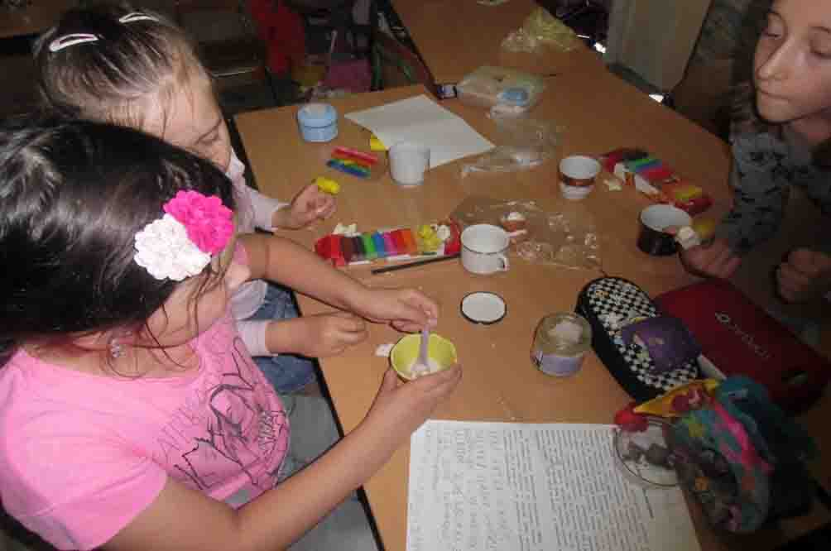
Zuby a zubný kaz
Môže niečo narušiť zubnú sklovinu? Ako vzniká zubný kaz? Prečo nás niekedy bolí zub? Zahrali sme sa aj na malých chemikov...

Slide 11
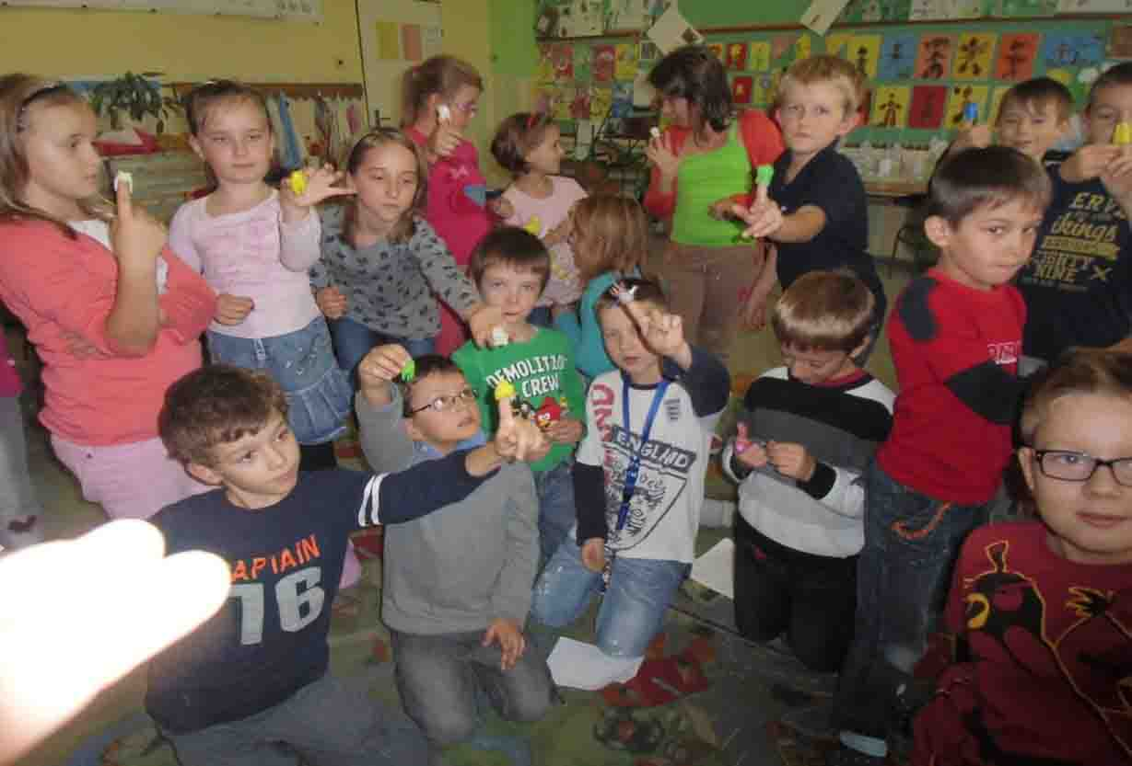
...vyrobili sme si aj model zuba...

Slide 12
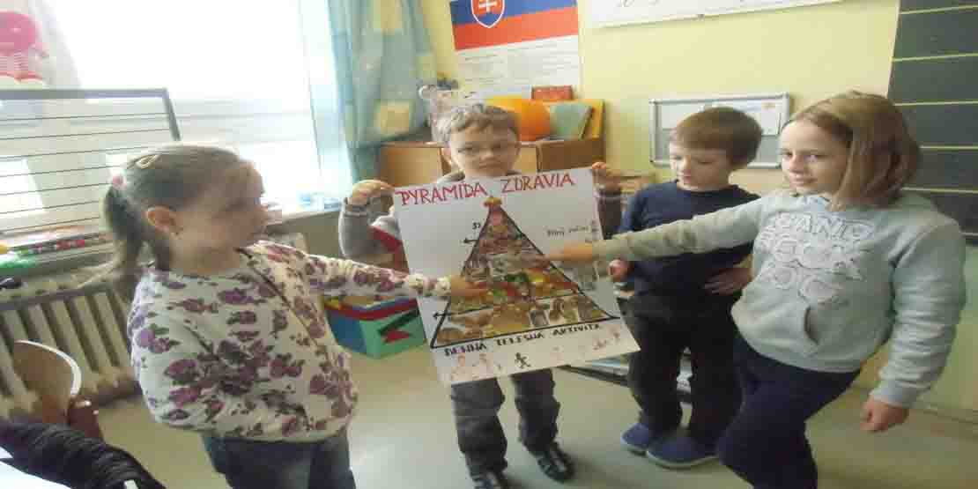
Potravinová pyramída + jedálny lístok
K zdravému životnému štýlu určite patrí aj správna životospráva. Aké by malo byť jej denné rozloženie, nám najlepšie ukáže „Pyramída zdravia“. Využili sme potravinové pyramídy, ktoré sme si vytvorili už skôr (pri súťažnom dni „Zelenina a ovocie“). Úlohou žiakov bolo na základe potravinovej pyramídy zostaviť čo najzdravší jedálny lístok na celý deň (práca bola opäť v skupinách).

Slide 13
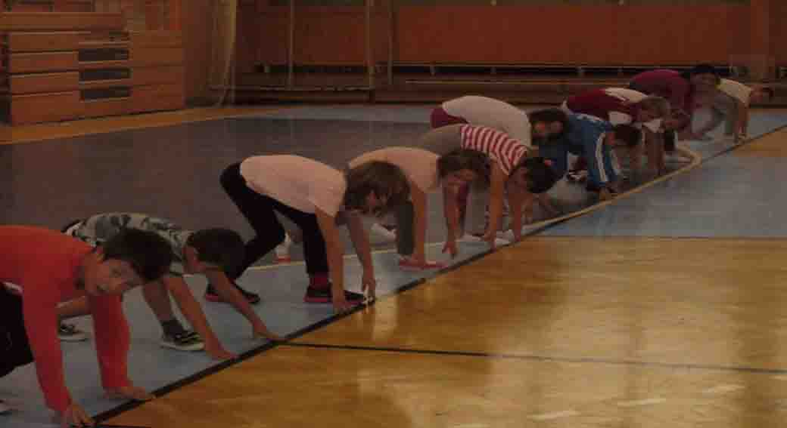
Pohybová aktivita
K zdravému aktívnemu životnému štýlu jednoznačne patrí pohybová aktivita. Túto aktivitu by sme mali vykonávať 60 minút denne. Stačí si vybrať to, čo nás bude baviť. Môžeme bicyklovať, plávať, behať, korčuľovať sa, lyžovať....hlavne, musíme sa hýbať. Predchádzame tak nie len obezite, ale aj rôznym srdcovým a cievnym ochoreniam.

Slide 14
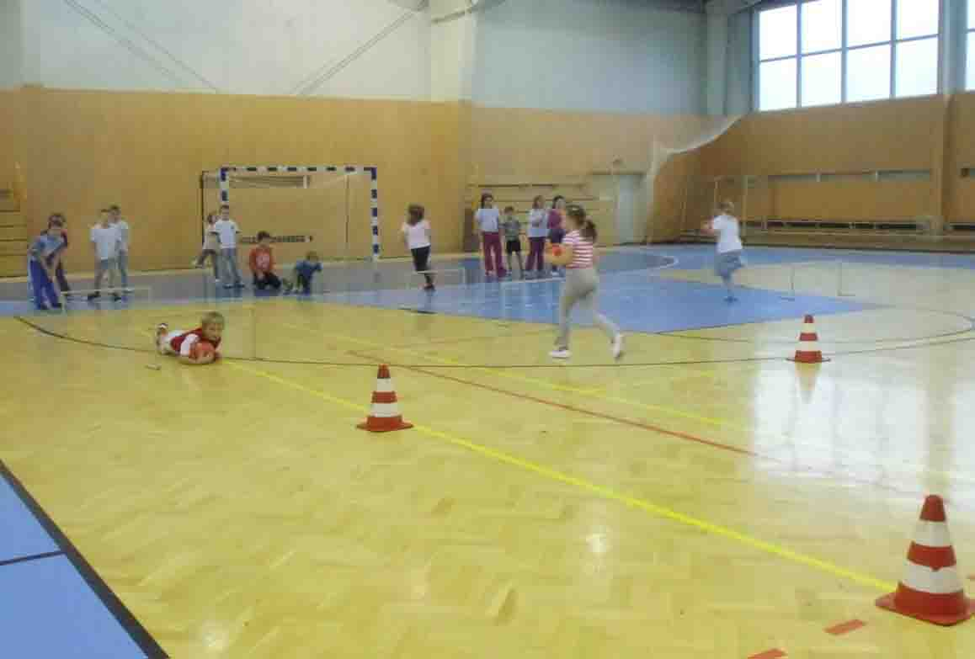
...takto cvičíme v telocvični...

Slide 15
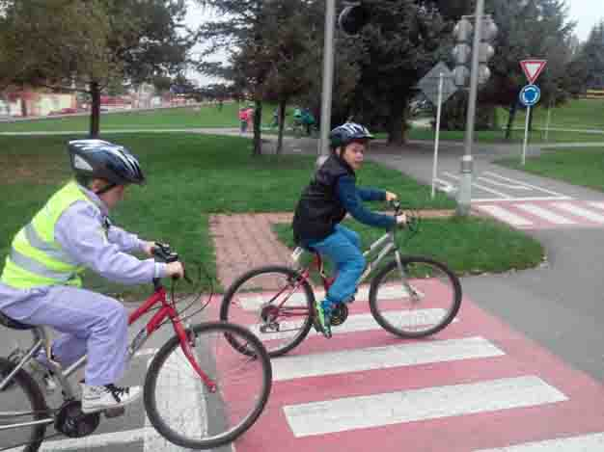
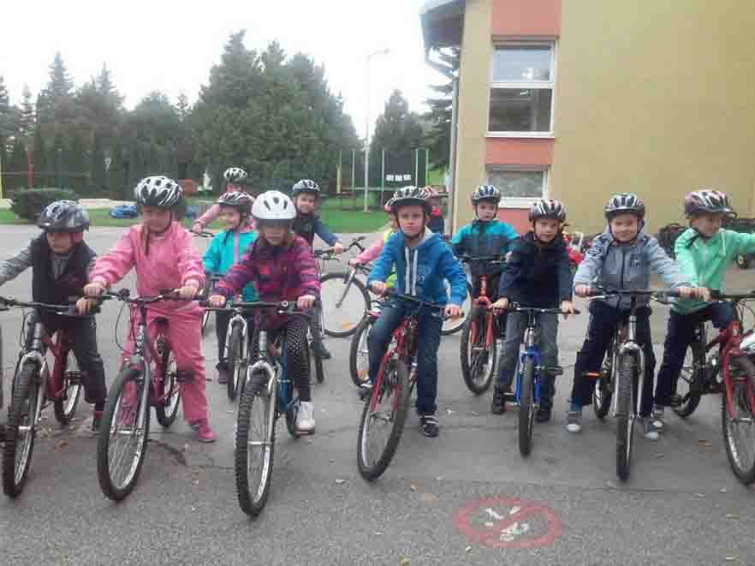
Hurááá na bicykle....☺
...aj takto sa dá športovať...

Slide 16
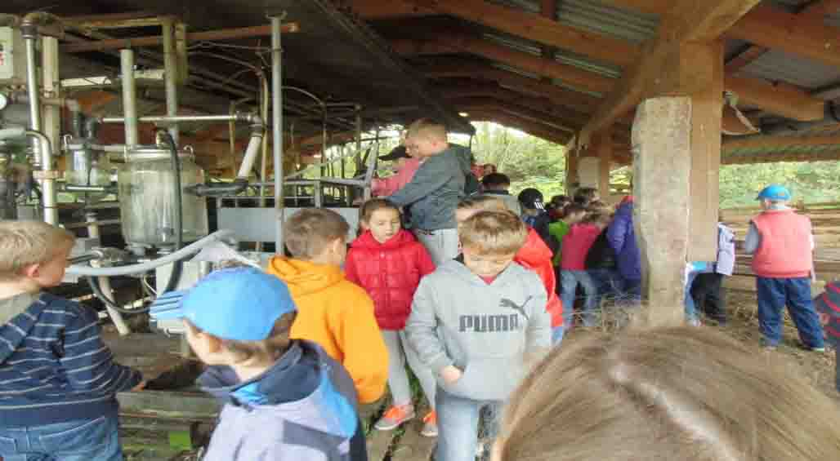
Odborná exkurzia – spoznávanie iných spôsobov života + pohyb na čerstvom vzduchu
Aj keď naša odborná exkurzia nebola v daný deň (z časového hľadiska by sa to nedalo stihnúť), absolvovali sme ju s tým zámerom, aby sme žiakom ukázali iný spôsob života, práce a trávenia voľného času. Keďže my pochádzame z mesta, je pre nás veľkou zaujímavosťou chov oviec, sliepok, holubov, prasiat..., ktoré sme mali možnosť vidieť v Sabinove – Červenici.

Slide 17
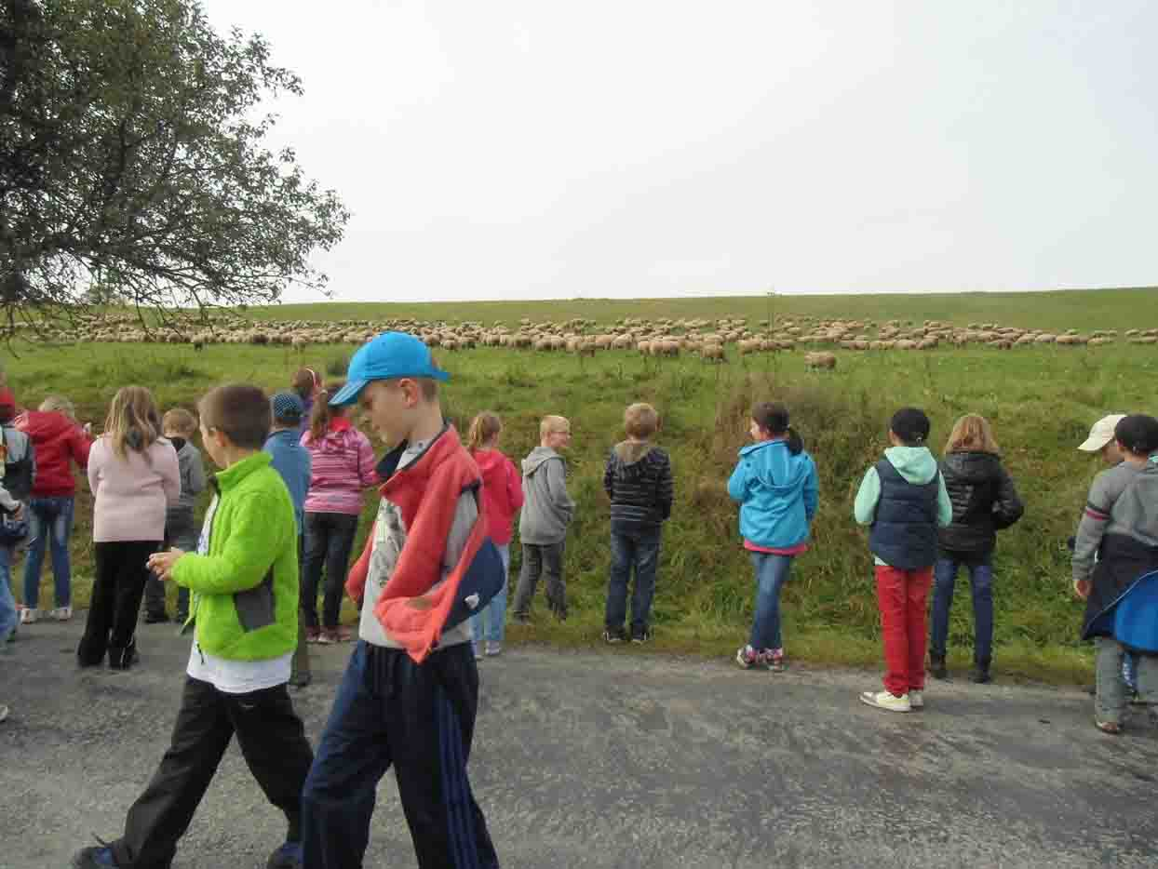

Slide 18
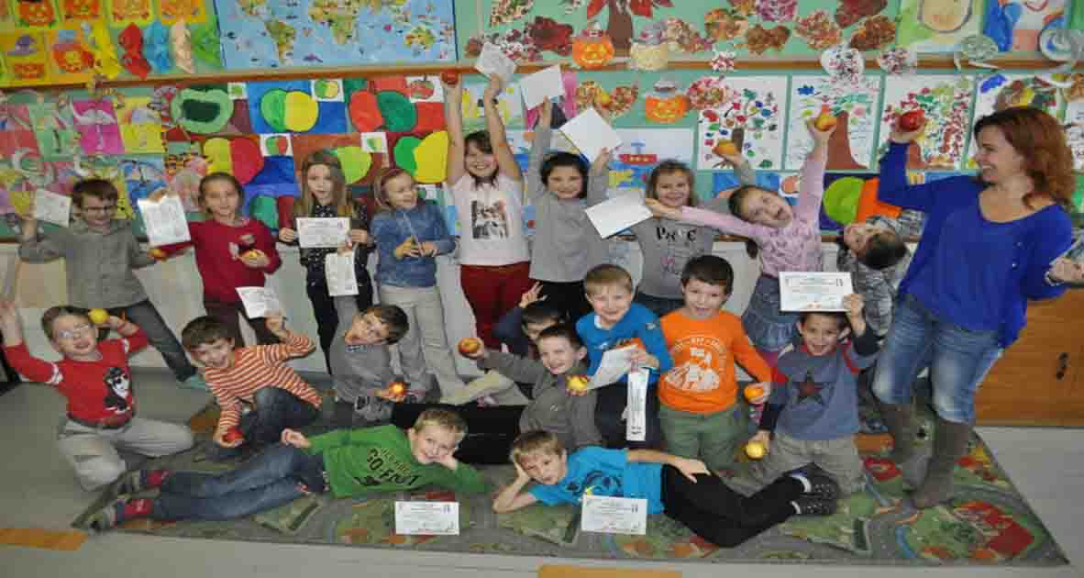
ZŠ Bernolákova 16, 040 11, Košice
Mgr. Beáta Petreková, t.č.: 0907 255 846, beatapetrekova@gmail.com
Žiaci III. C – počet 21, Téma: Zdravý aktívny životný štýl
To sme my, ako sa tešíme z diplomov v minulom šk. roku. Nechýbala ani sladká, zdravá odmena - jablko ☺

